Slide 1

HTTP & HTTPS
Son fonctionnement, ses paramètres et sa structure

Slide 2

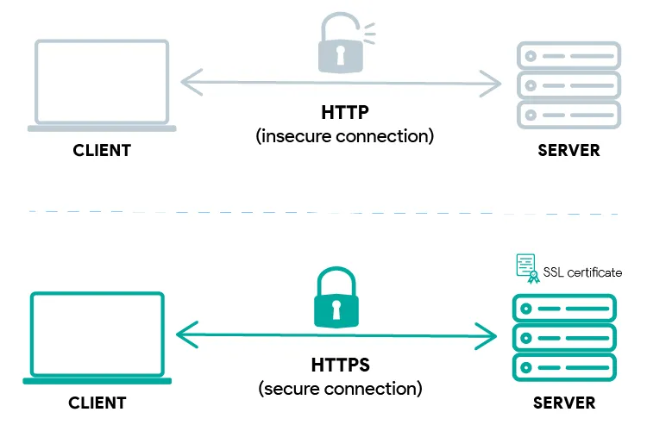
HyperText Transfer Protocol (HTTP)

Slide 3
Méthodes HTTP
GET : Récupérer la ressource à l’URL spécifié (ex: page HTML).
POST : Envoyer des données au serveur (ex: formulaire).
PUT : Remplacer une donnée existante (ex: changer son profil).
DELETE : Supprimer une donnée existante (ex: post sur un blog).
PATCH : Remplace un champ spécifique (ex: changer son adresse).

Slide 4
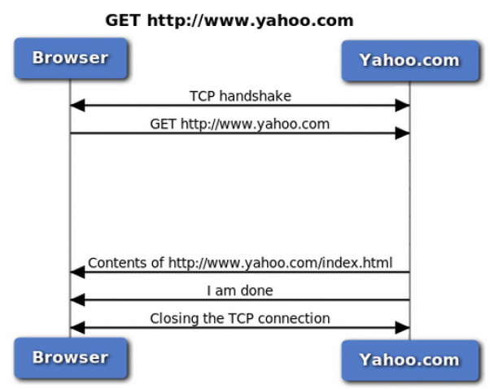
Architecture client-serveur HTTP
Le client résout le nom de domaine en adresse IP.
Une connexion TCP est établie entre le client et le serveur.
Le client envoie la requête HTTP au serveur.
Le serveur traite la requête et envoie une réponse HTTP.
Le client reçoit la réponse et affiche la page.

Slide 5
Codes de statut HTTP
Renvoyés par le serveur. D’autres codes existent.
200 : Succès de la requête.
301 : Bouger de manière permanente.
403 : Refus d’exécution.
404 : Ressource introuvable.
500 : Erreur du serveur.

Slide 6
Requête HTTP
Méthode HTTP
URL : Chemin de la ressource.
Version HTTP : 1.1 ou 2.
Host : Où est envoyé la requête.
Accept : Ce qui peut être traité.
User-Agent : Client envoyant la requête.
GET /api/v1/users HTTP/1.1
Host: example.com
Accept: application/json
User-Agent: Mozilla/5.0

Slide 7
Entête HTTP
POST /submit-form HTTP/1.1
Host: www.example.com
User-Agent: Mozilla/5.0 (Windows NT 10.0; Win64; x64) AppleWebKit/537.36 (KHTML, like Gecko) Chrome/58.0.3029.110 Safari/537.36
Accept: application/json
Content-Type: application/json
Content-Length: 65
Authorization: Bearer abc1234567890xyz
Cookie: sessionid=xyz123
{
"name": "Alice",
"email": "alice@example.com",
"message": "Hello, I want to submit a form."
}

Slide 8
Corps HTTP
POST /submit-form HTTP/1.1
Host: www.example.com
User-Agent: Mozilla/5.0 (Windows NT 10.0; Win64; x64) AppleWebKit/537.36 (KHTML, like Gecko) Chrome/58.0.3029.110 Safari/537.36
Accept: application/json
Content-Type: application/json
Content-Length: 65
Authorization: Bearer abc1234567890xyz
Cookie: sessionid=xyz123
{
"name": "Alice",
"email": "alice@example.com",
"message": "Hello, I want to submit a form."
}

Slide 9
Cookies
Petites quantités de données stocker dans le navigateur.
Nom
Valeur : Données stockées par le cookie (ex: identifiant de session).
Domaine : Associé au cookie.
Chemin : URL Associé au cookie.
Expiration : Date d’expiration.
Sécurisé (Secure) : Envoyé via une HTTPS.
HttpOnly : Option de sécurité.

Slide 10
Réponse HTTP avec un cookie
HTTP/1.1 200 OK
Content-Type: text/html
Set-Cookie: sessionid=abc1234567890xyz; Expires=Thu, 01 Jan 2025 00:00:00 GMT; Path=/; HttpOnly; Secure

Slide 11
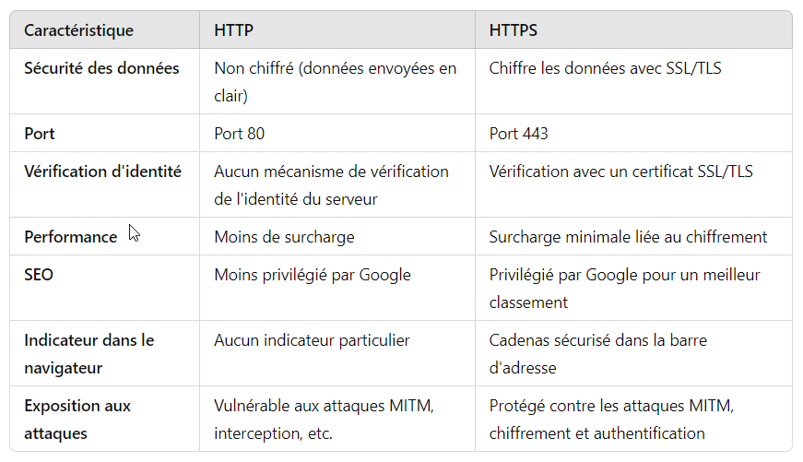
HTTP vs HTTPS

Slide 12
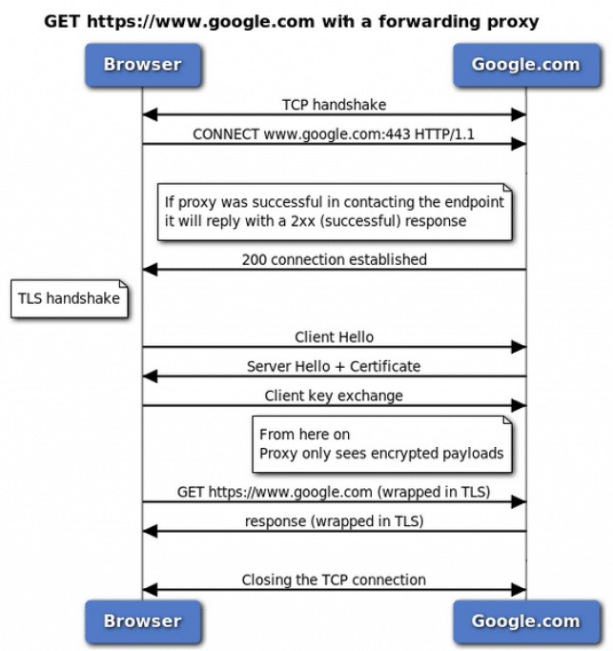
Architecture client-serveur HTTPS

Slide 13
Proxies
Serveur intermédiaire qui relaye les requêtes HTTP.
Directe / Transparent : Transmet les requêtes sortantes du client.
Anonyme : Cache le ip du client.
Inversé : Transmet les requêtes avant qu’ils entrent dans le serveur.
De cache : Stock des ressources afin d’optimiser (ex: images, vidéos).
De SSL : Chiffre et déchiffre des requêtes HTTPS.

Slide 14
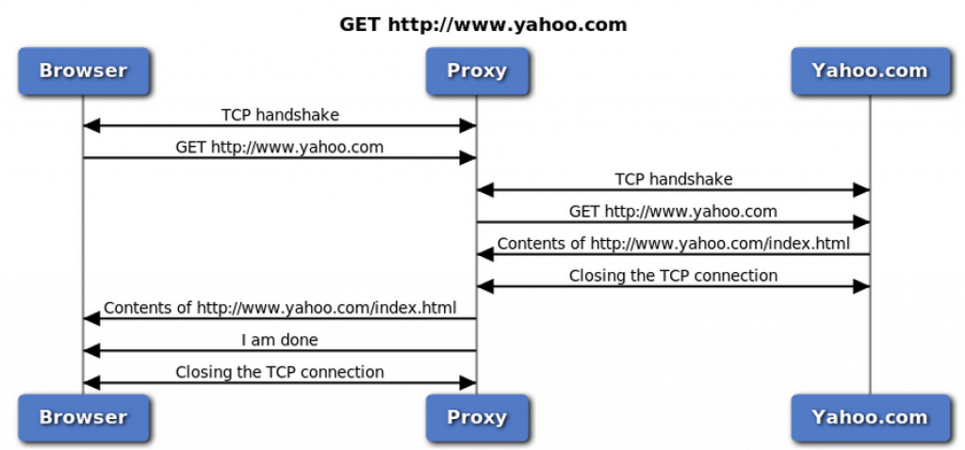
Architecture client-proxie-serveur HTTP

Slide 15
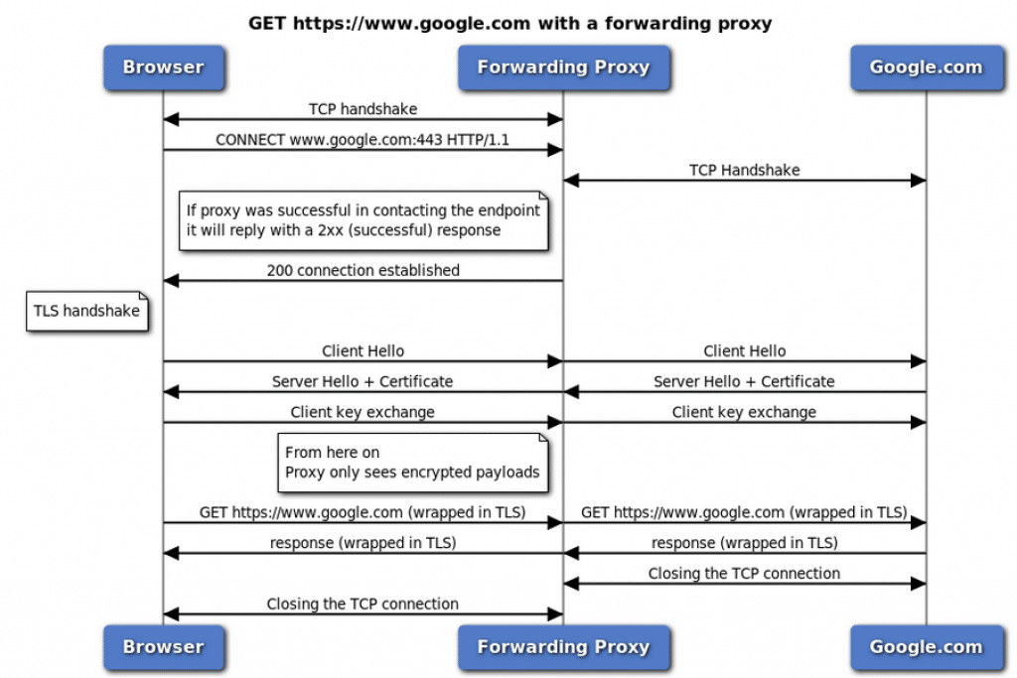
Architecture client-proxie-serveur HTTPS

Slide 16
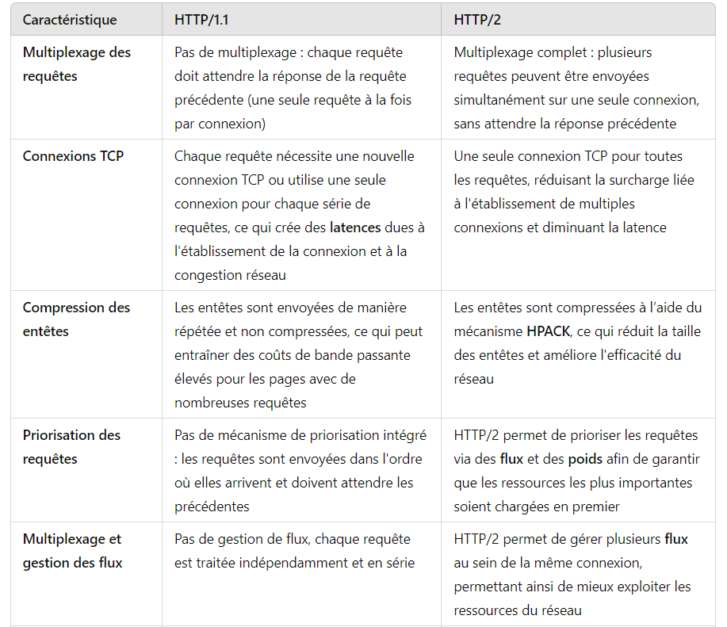
HTTP V1.1 vs HTTP V2 (1/2)

Slide 17
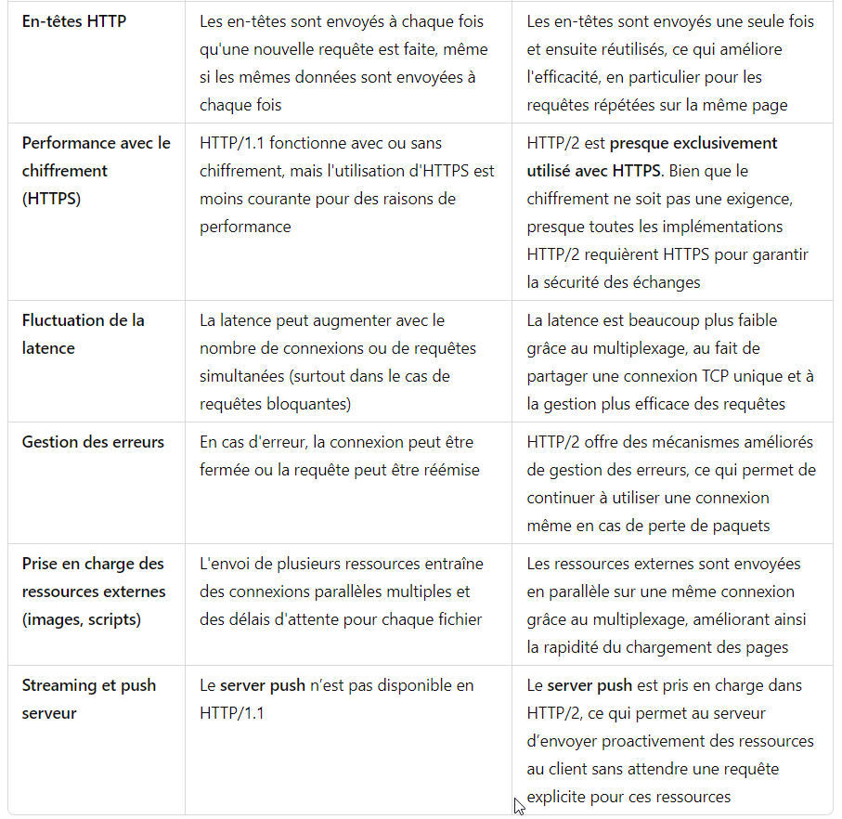
HTTP V1.1 vs HTTP V2 (2/2)

